Slide 1
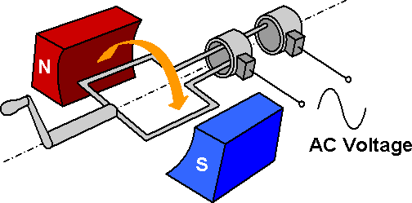
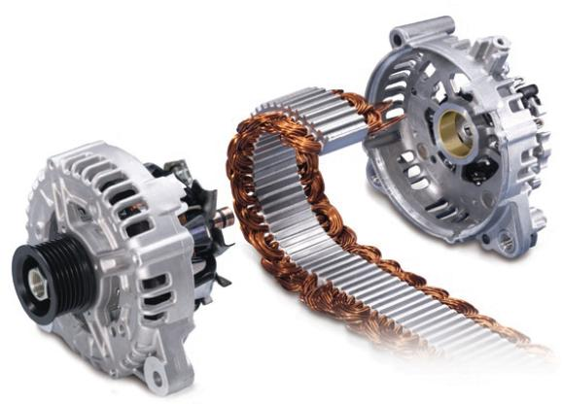
Producerea curentului electric alternativ

Slide 2
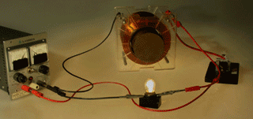
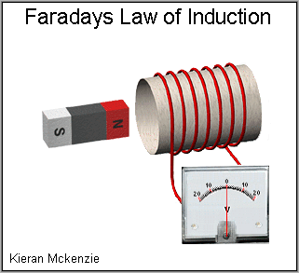
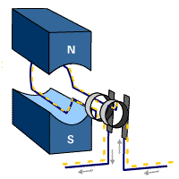
La baza producerii curentului alternativ stă fenomenul de inducţie electromagnetică
http://www.youtube.com/watch?v=hajIIGHPeuU
http://www.youtube.com/watch?v=KGTZPTnZBFE

Slide 3
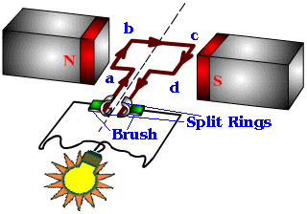
Generarea tensiunii electromotoare alternative
Tensiunea electromotoare alternativă se obţine prin două metode:
1. Rotirea unei spire cu viteză unghiulară constantă într-un câmp magnetic uniform
- O spiră este rotită uniform într-un câmp magnetic constant
- Capetele spirei sunt conectate la două inele (split rings) care pot aluneca pe două perii (brush)
- Un rezistor, bec sau ampermetru închide circuitul prin perii
- Din cauza rotirii spirei fluxul magnetic care o străbate variază în fiecare moment ceea ce face să apară o tensiune alternativă

Slide 4
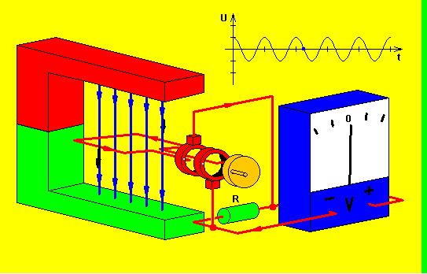
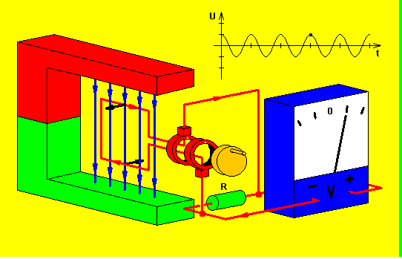
- Considerăm iniţial spira în aşa fel încât planul ei să fie perpendicular pe liniile de câmp, fluxul magnetic prin spiră este maxim,iar normala n la suprafaţa spirei face un unghi α = 0 cu liniile câmpului
n
- Într-un interval de timp foarte scurt laturile spirei se mişcă foarte puţin, iar variaţia fluxului este nulă, deci în spiră în această poziţie nu se induce tensiune electromotoare
- Pe măsură ce spira se roteşte, laturile ei taie liniile de câmp, fluxul magnetic variază şi în spiră se induce o tensiune electromotoare care atinge valoarea maximă când planul spirei devine paralel cu liniile de câmp,
n
- În această poziţie fluxul magnetic este zero, variaţia fluxului este maximă, iar α = 90˚

Slide 5
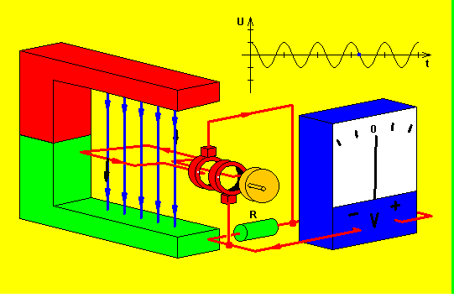
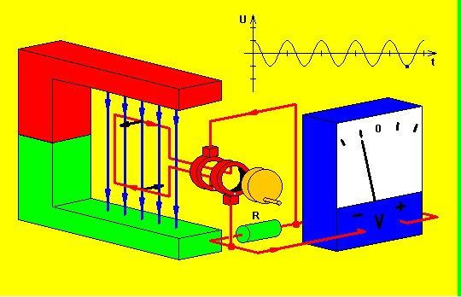
- Continuând rotirea, laturile spirei taie din ce în ce mai puţine linii, deci tensiunea electromotoare indusă scade treptat, iar când α = 180° devine nulă
n
- În această poziţie fluxul magnetic este maxim, iar variaţia fluxului este zero
- Rotind în continuare spira, laturile ei taie din nou liniile de câmp, fluxul magnetic variază şi în spiră se induce o tensiune electromotoare care atinge valoarea maximă când planul spirei devine din nou paralel cu liniile de câmp,
- În această poziţie fluxul magnetic este zero, α = 270˚, iar variaţia fluxului este maximă,
n
- Continuând rotirea, spira ajunge în poziţia iniţială, iar producerea tensiunii alternative se repetă

Slide 6
Fluxul magnetic:
Φ = BScosα , α = ωt , iar Φ_{max} = BS
Φ = Φ_{max}cosωt
Tensiunea electromotoare indusă:
e = E_{max}sinωt
Timpul | Unghiul α | Fluxul Φ | t.e.m. indusă e
 | 0 | Φ_{max} | 0
 | 90° | 0 | E_{max}
 | 180° | - Φ_{max} | 0
 | 270° | 0 | - E_{max}
 | 360° | Φ_{max} | 0

Slide 7
Reprezentare grafică
e
Φ
Φ_{max}
E_{max}
t
0
- E_{max}
- Φ_{max}
http://www.youtube.com/watch?v=aNrUVcncrCM

Slide 8
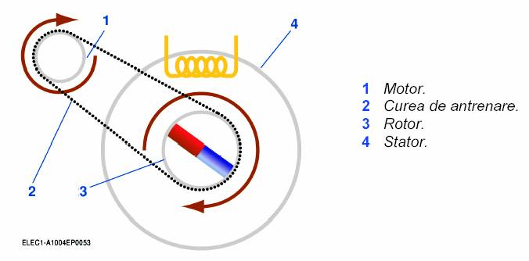
2. Rotirea unui câmp magnetic în faţa unei bobine fixe
- Se roteşte uniform un magnet în faţa unei bobine cu miez de fier
- Bobina este străbătută în orice moment de un flux magnetic variabil care induce în bobină o tensiune electromotoare alternativă

Slide 9
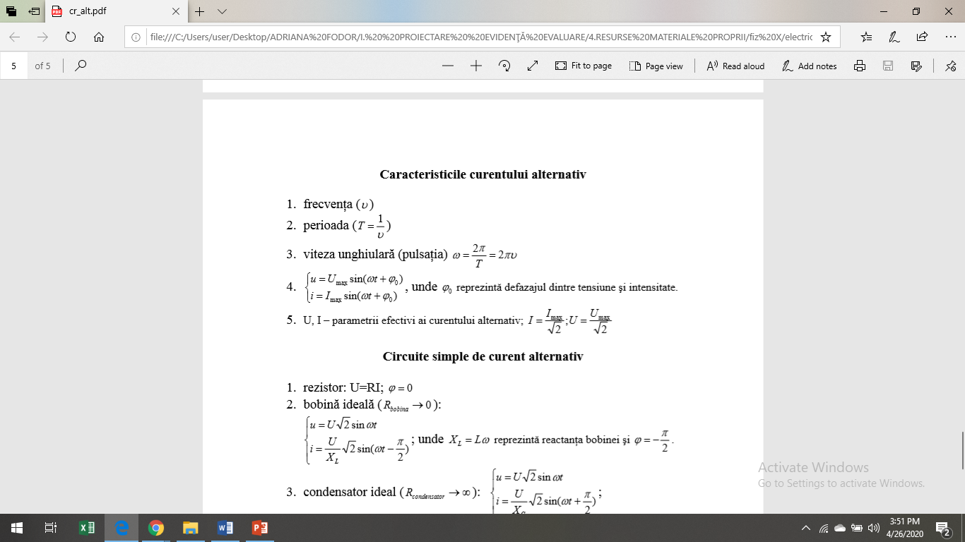

Slide 10
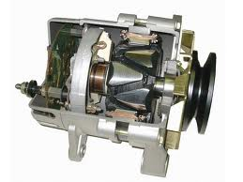
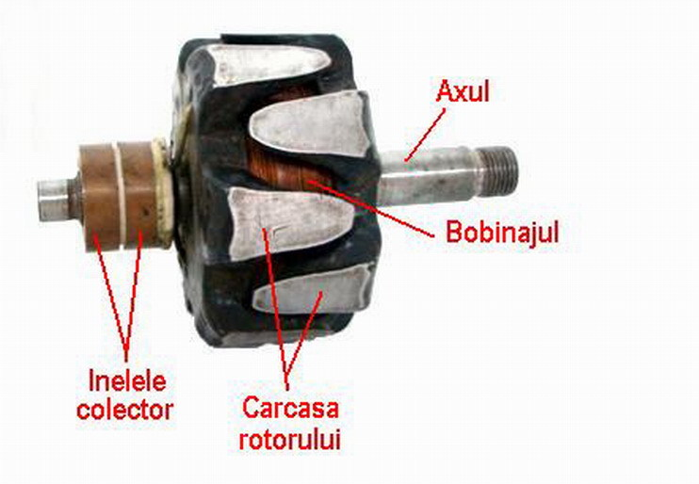
Alternatorul
- Alternatorul se compune dintr-un rotor şi un stator.
- Rotorul se numeşte inductor şi are rolul unui magnet permanent
- Statorul se numeşte indus, este bobinajul în care se induce curent electric prin variaţia fluxului magnetic generat de rotor, variaţie ce se realizează prin rotirea acestuia în vecinatatea statorului.
http://www.youtube.com/watch?v=3Q6_whIDfFs

Slide 11

Bibliografie
http://www.youtube.com/watch?v=hajIIGHPeuU
http://www.walter-fendt.de/ph14ro/generator_ro.htm
http://www.youtube.com/watch?v=aNrUVcncrCM
http://www.youtube.com/watch?v=riYZssdSmXY
http://www.youtube.com/watch?v=KGTZPTnZBFE
http://www.youtube.com/watch?v=riYZssdSmXY
http://www.youtube.com/watch?v=vKbX7mezuFM

